Slide 1
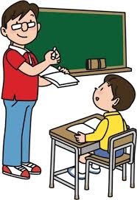
JA U RAZREDU

Slide 2
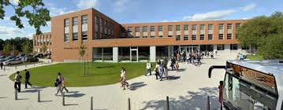




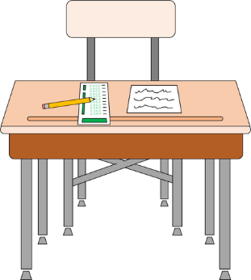
RAZRED?

Slide 3
KAKO SE ZOVE TVOJA ŠKOLA?
KOLIKO IMA UČENIKA U TVOM RAZREDU?
IMA LI VIŠE DJEVOJČICA ILI DJEČAKA?
ŠTO SE SVE NALAZI U UČIONICI?
SJEĆAŠ LI SE PRAVILA PONAŠANJA U RAZREDU I ŠKOLI?

Slide 4
IZREŽI KRUG OD PAPIRA U TVOJOJ NAJDRAŽOJ BOJI.
UREDNA
IVA
NA NJEMU NAPIŠI SVOJE IME.
ISPOD IMENA DODAJ JEDNU OSOBINU KOJA TE NAJBOLJE OPISUJE.

Slide 5

SPOJITI ĆEMO KRUGOVE I NAPRAVITI ŠARENU RAZREDNU GUSJENICU, KOJA ĆE PREDSTAVLJATI NAŠ RAZRED!
OSMISLI JOJ IME!

